Slide 1
数据结构课程设计
计算器实现
汇报人：计算2104张信羽 时间：2022年7月25日

Slide 2
问题描述
1
实现一个计算器，可以进行各种类型的运算。算术是数学最古老且最简单的一个分支，几乎被每个人使用着，从日常上简单的算数到高深的科学及工商业计算都会用到。从小学我们就学习了心算，列式计算等计算方法。计算器就是我们经常使用的一个算数工具。而如何让电脑读懂我们输入的表达式并进行计算，就是我们数据结构所要研究的内容了。

Slide 3
需求分析——开发环境
2
开发软件：VSCode
开发语言：HTML+CSS+JS+REACT

Slide 4
需求分析——数据需求
2
数据需求：
不含变量的数学表达式的中缀形式，可以承受的操作符包括+、-、*、/、%、(、)、^等等，可以进行ln、lg、sin、cos、tan等等函数运算
功能需求：
a.图示化界面计算器，可在键盘输入或可视化界面输入；
加减乘除、括号和常见函数（指数函数、幂函数、对数函数、三角函数等等）的运算实现；
含有清零键和回退键；
b.判断输入表达式是否合法，并对不合法的表达式进行提示；
c.保存历史表达式并可自行查看；
d. 用数据结构知识手动实现运算，并与系统调用方法进行对比，感受两者的时间复杂度和空间复杂度变化；
e.实现一元多项式的运算
例：设有一元多项式 Am(x)和 Bn(x)：
Am(x)=A0+A1x1+A2x2+A3x3+… +Amxm
Bn(x)=B0+B1x1+B2x2+B3x3+… +Bnxn ，请实现求 M(x)= Am(x)+Bn(x)、M(x)= Am(x)-Bn(x)和 M(x)= Am(x)×Bn(x)。 要求结果 M(x)中无重复阶项和无零系数项，并且输出结果有升幂和降幂两种排列情况。
加分模块：实现windows中装换器的各个模块功能。

Slide 5
功能模块设计
3
1、添加：在鼠标点击计算器中的操作符或操作数时，在表达式栏添加一位对应的值
2、删除：在鼠标点击计算器中的“DEL”时，删除表达式栏的最后一位
3、清空：在鼠标点击计算器中的“AC”时，清空表达式
4、运算：在鼠标点击计算器中的“=”时，运算表达式并将结果输出至表达式栏

Slide 6
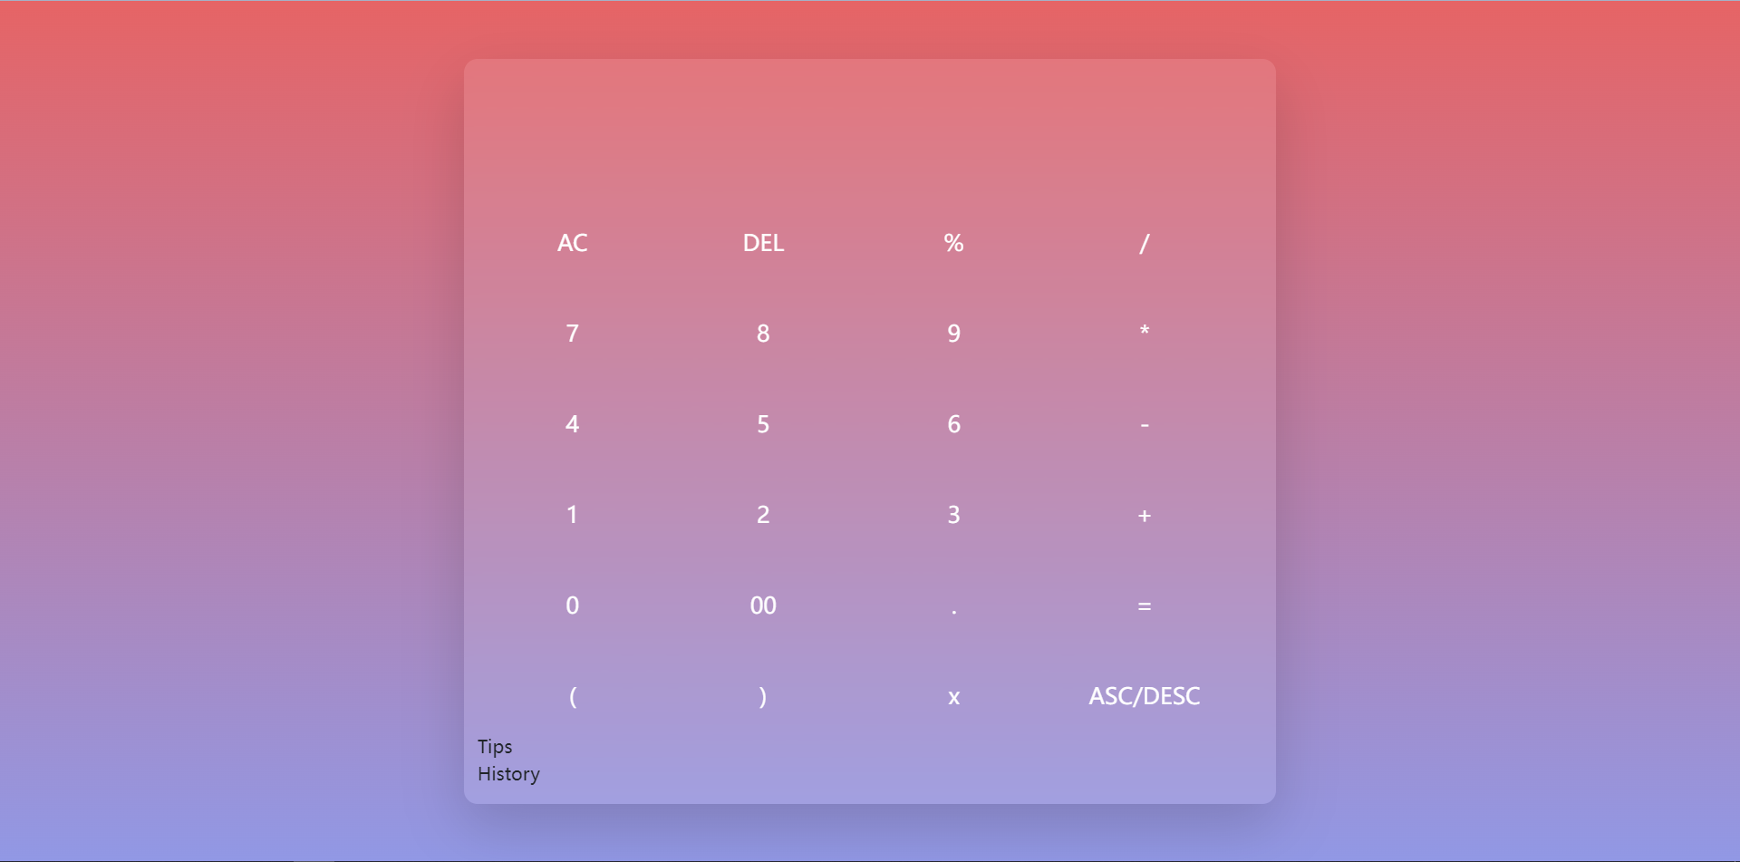
各功能模块实现
4
a.用户界面

Slide 7
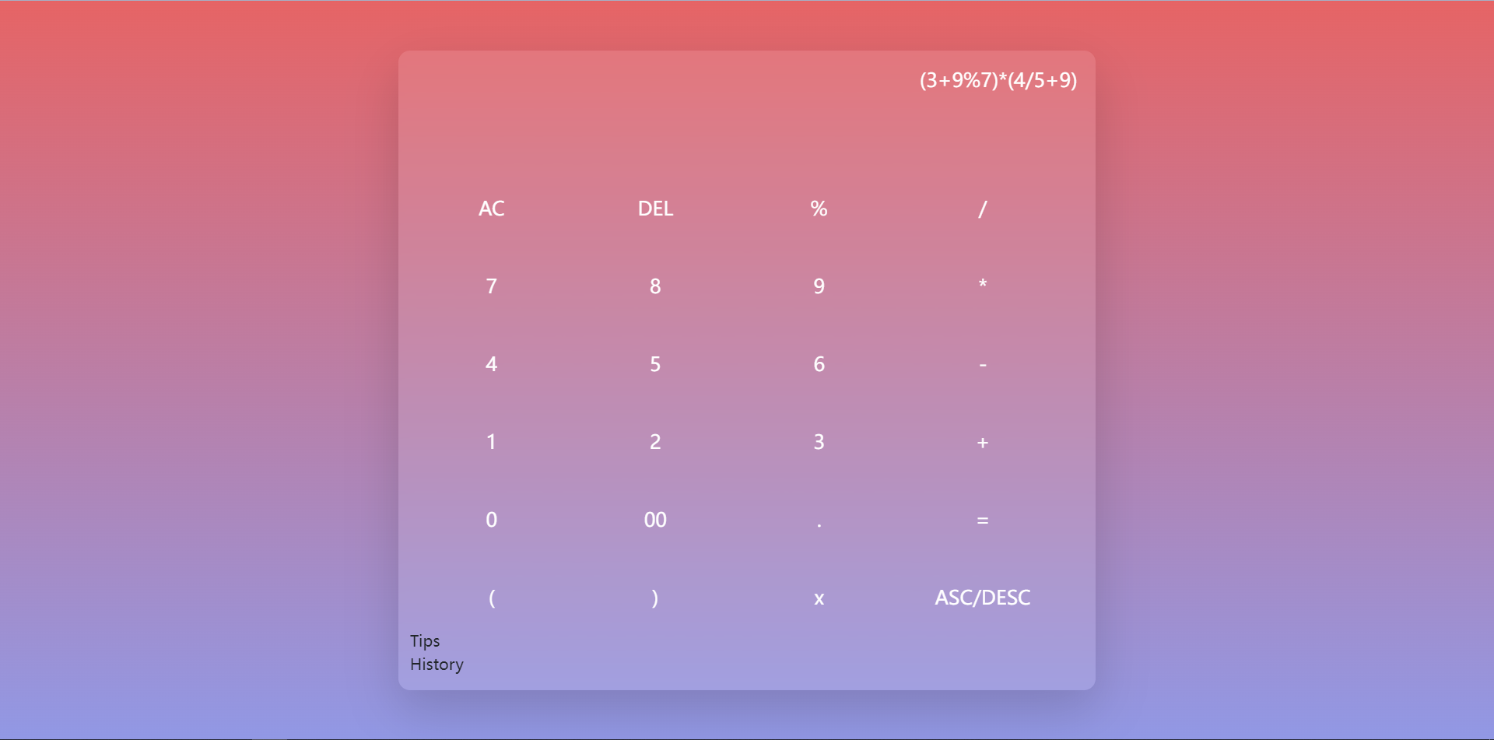
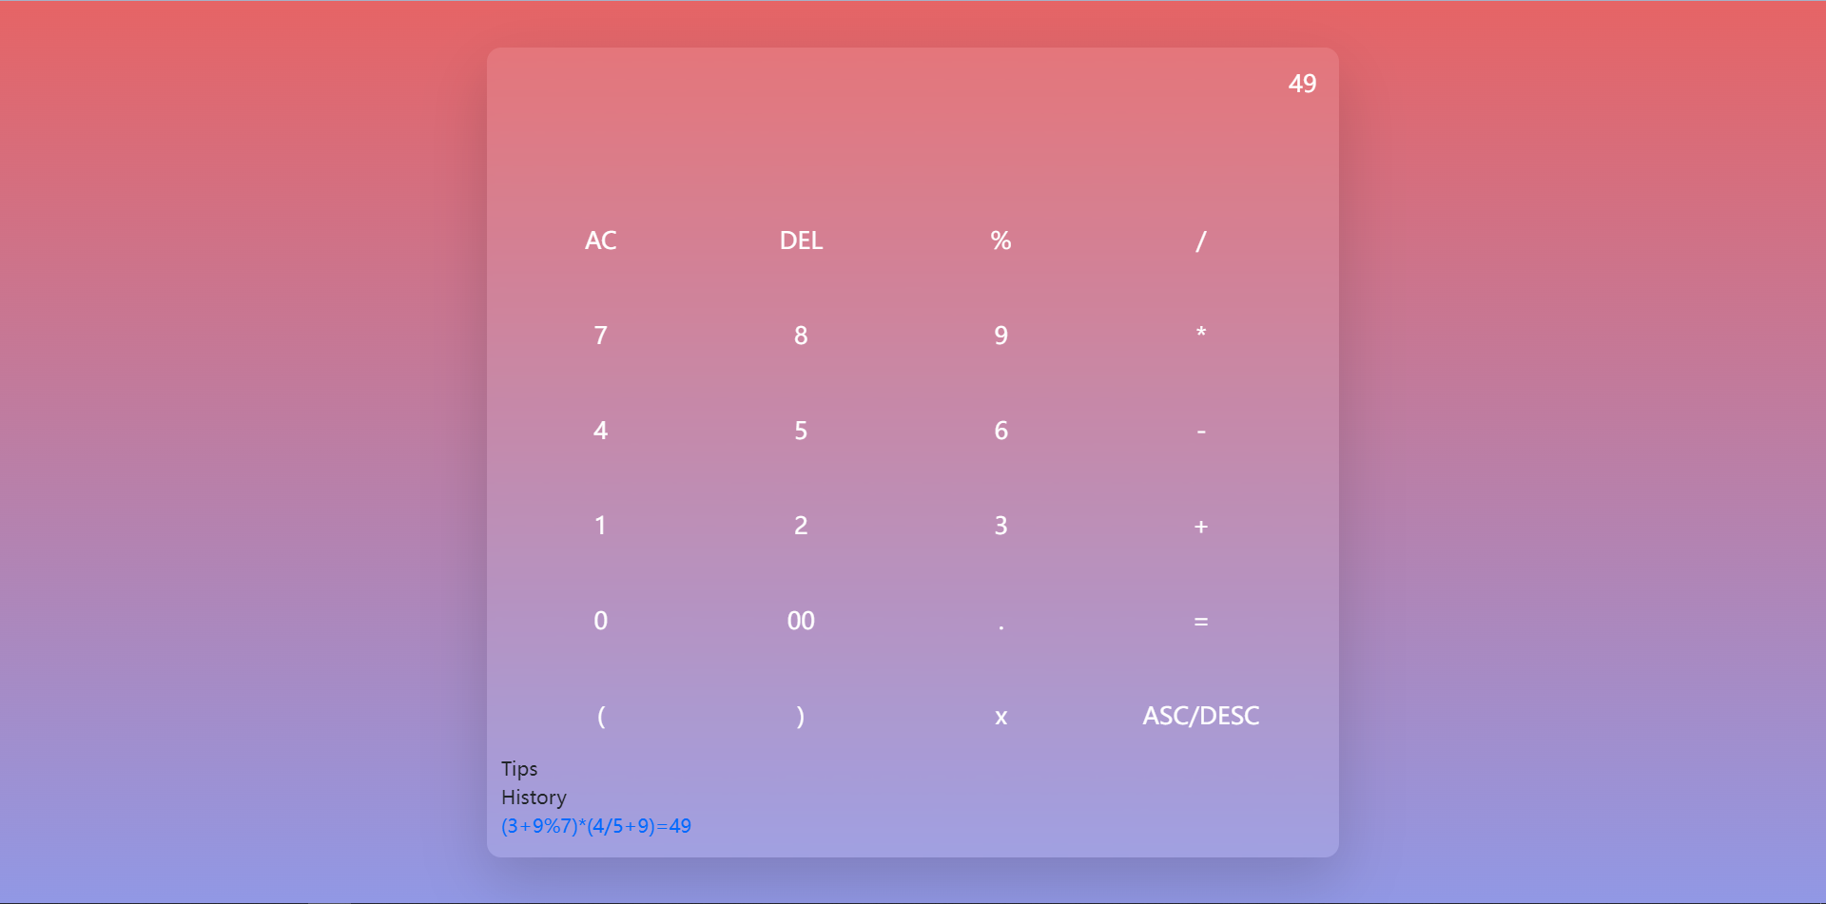
各功能模块实现
4
b.将运算完成的表达式保存并输出至History c.表达式求值：对输入的表达式进行运算，并将结果输出至界面

Slide 8
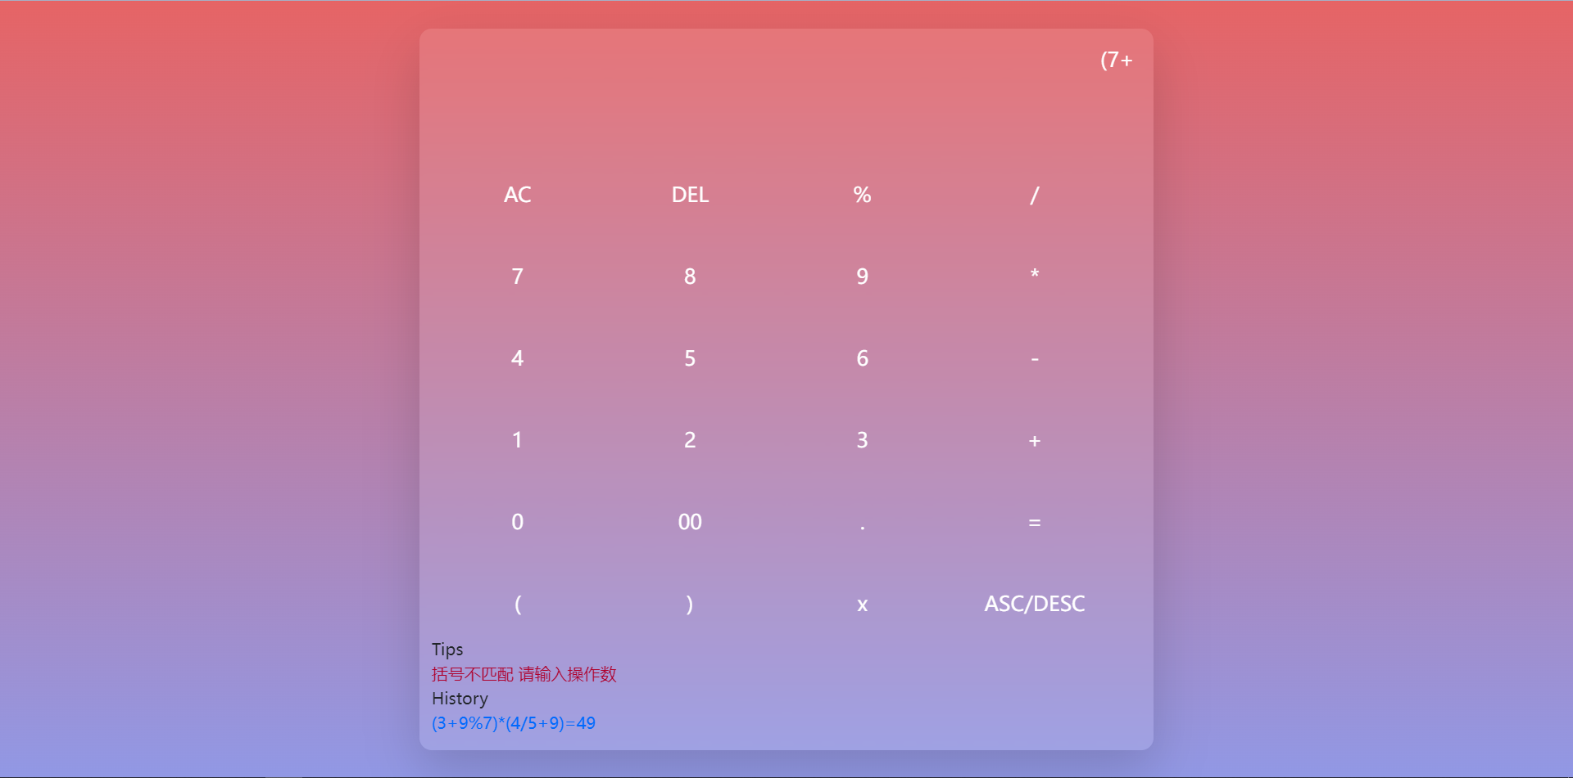
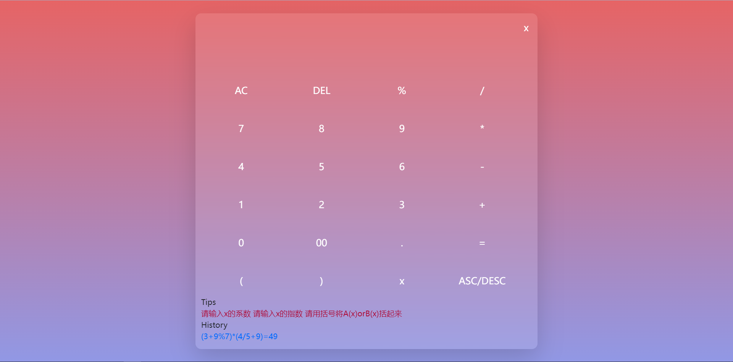
各功能模块实现
4
d.对表达式评估并将提示输出至Tips

Slide 9
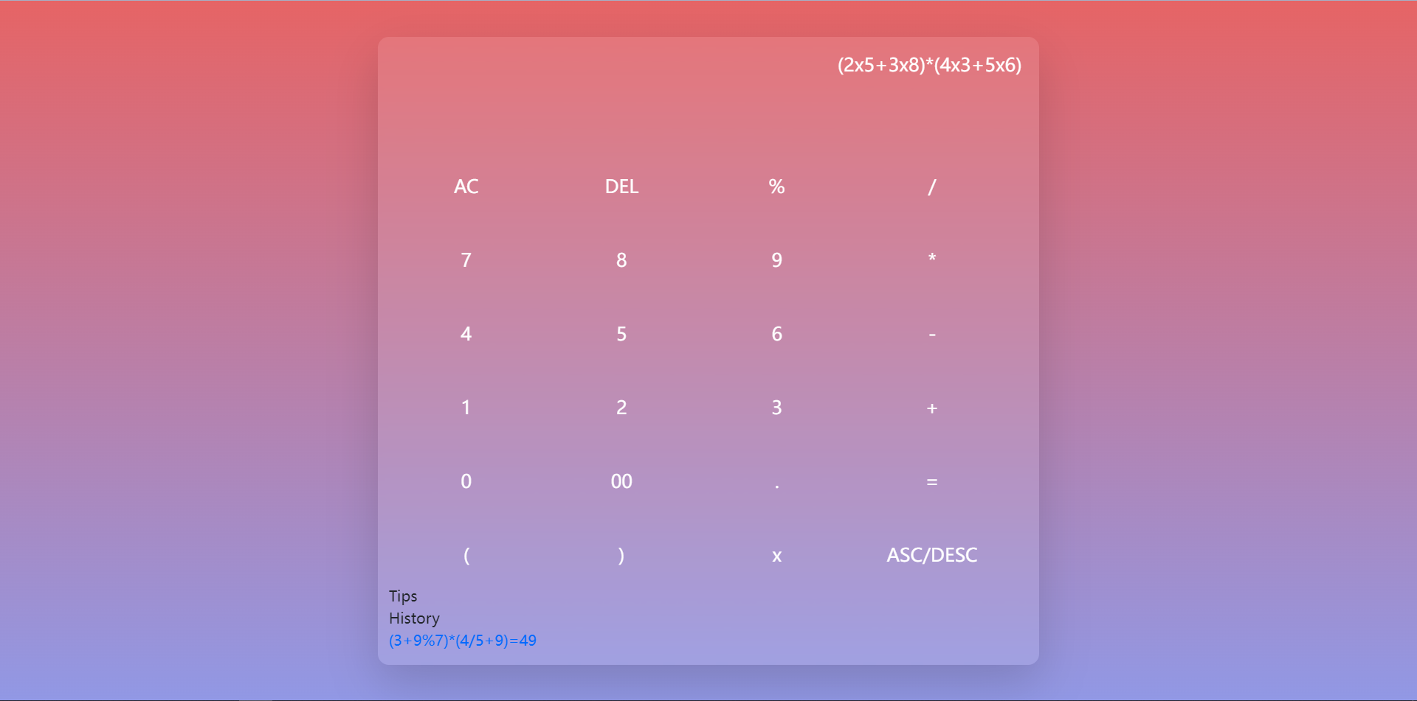
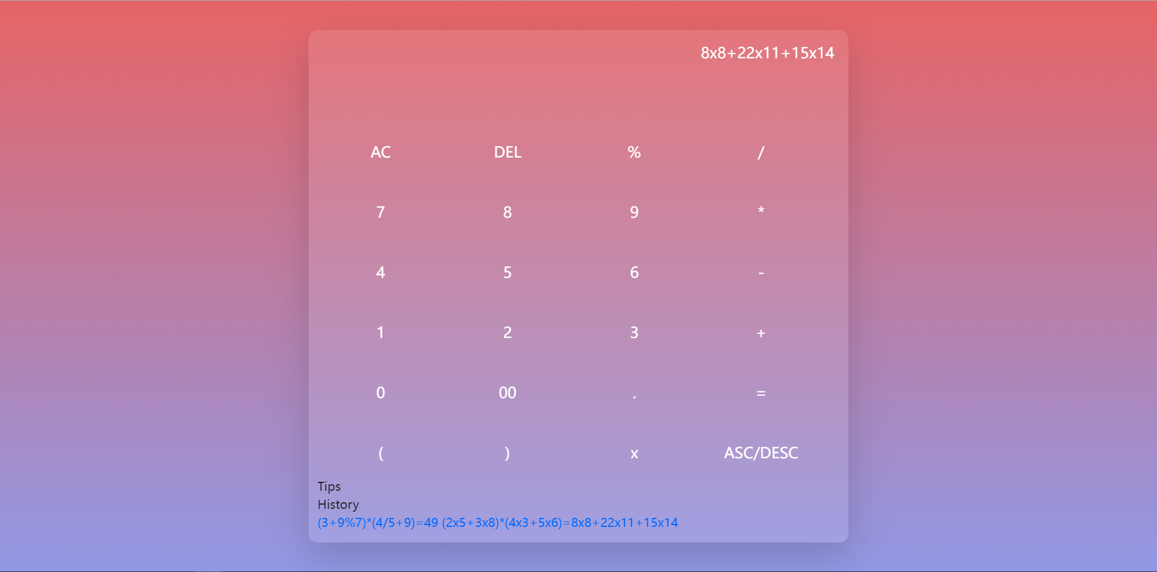
各功能模块实现
4
e.一元多项式的运算
f.一元多项式运算结果的升序降序切换

Slide 10
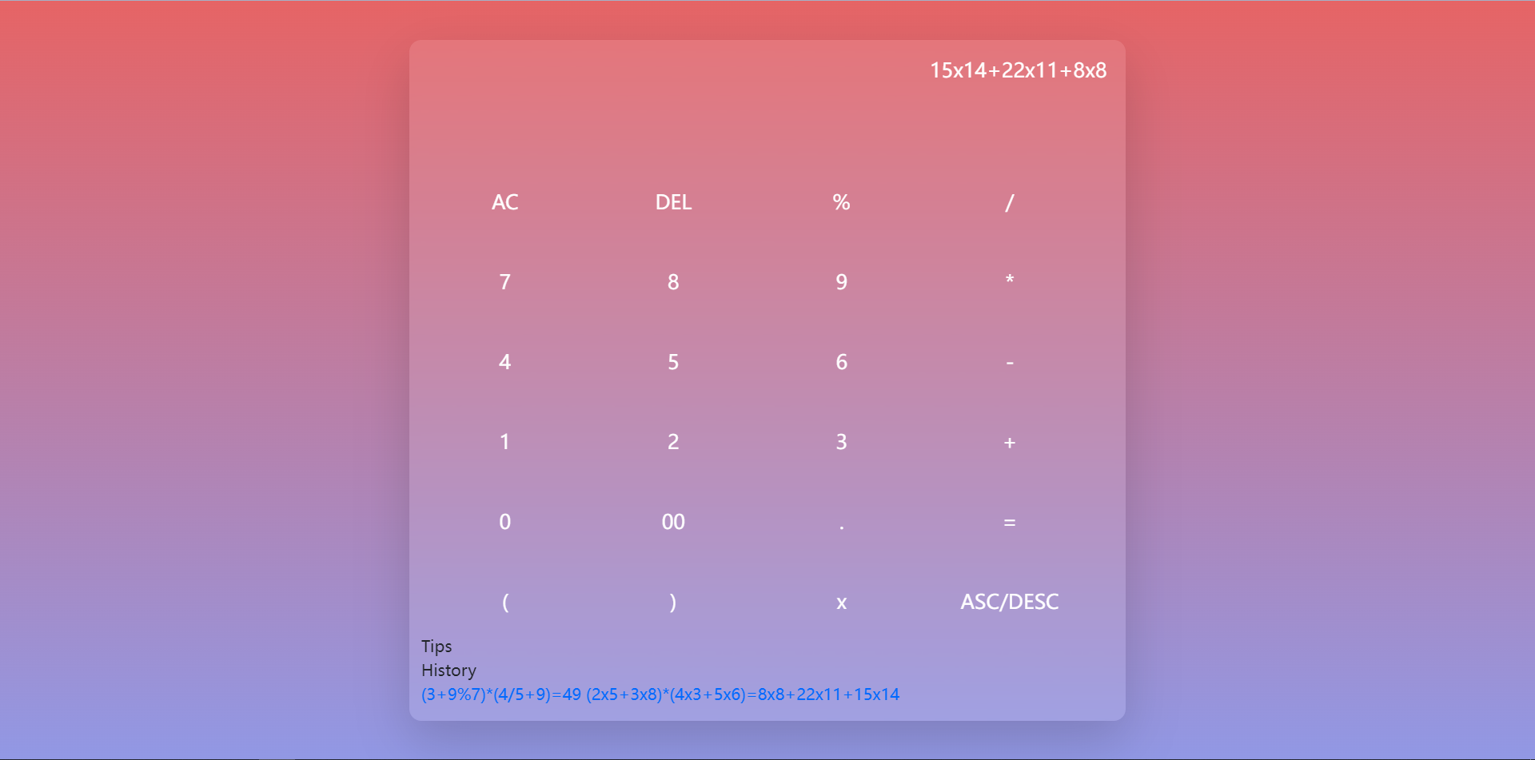
各功能模块实现
4

Slide 11
总结
5
1、完成的工作
1）能够判定用户输入的表达式是否合法，并对不合法的表达式进行提示
2）能够保存历史运算表达式，用户可查看历史运算
3）实现一元多项式的运算
4）对包含加、减、乘、除、括号运算符的运算式进行求解
2、未完成的工作
通过键盘进行输入
对包含指数函数、幂函数、三角函数、对数函数的运算式进行求解
一元多项式运算输入时系数不能是负数
3、所需做的改进
一元多项式输出结果作升幂和降幂切换时，若式子中存在负系数的项，升幂与降幂无法正常进行
判定表达式合法可以更加完善

